Slide 1
ПРИМЕРЫ ЗАДАНИЙ ИСПОЛЬЗУЕМЫХ НА УРОКАХ БИОЛОГИИ ДЛЯ ФОРМИРОВАНИЯ ЕСТЕСТВЕННОНАУЧНОЙ ГРАМОТНОСТИ
Рещикова Н.В.
28.02.2022г. РУМО биологии ИРО

Slide 2
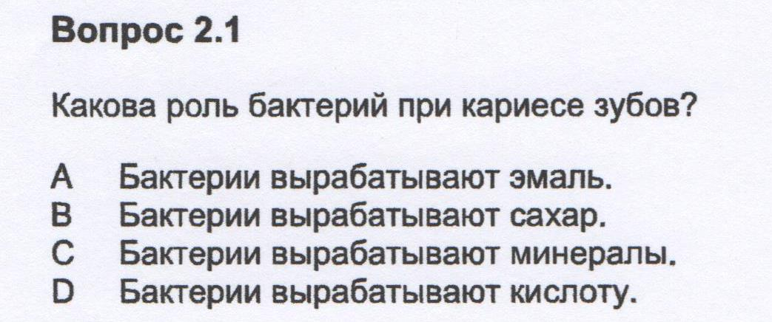

Slide 3
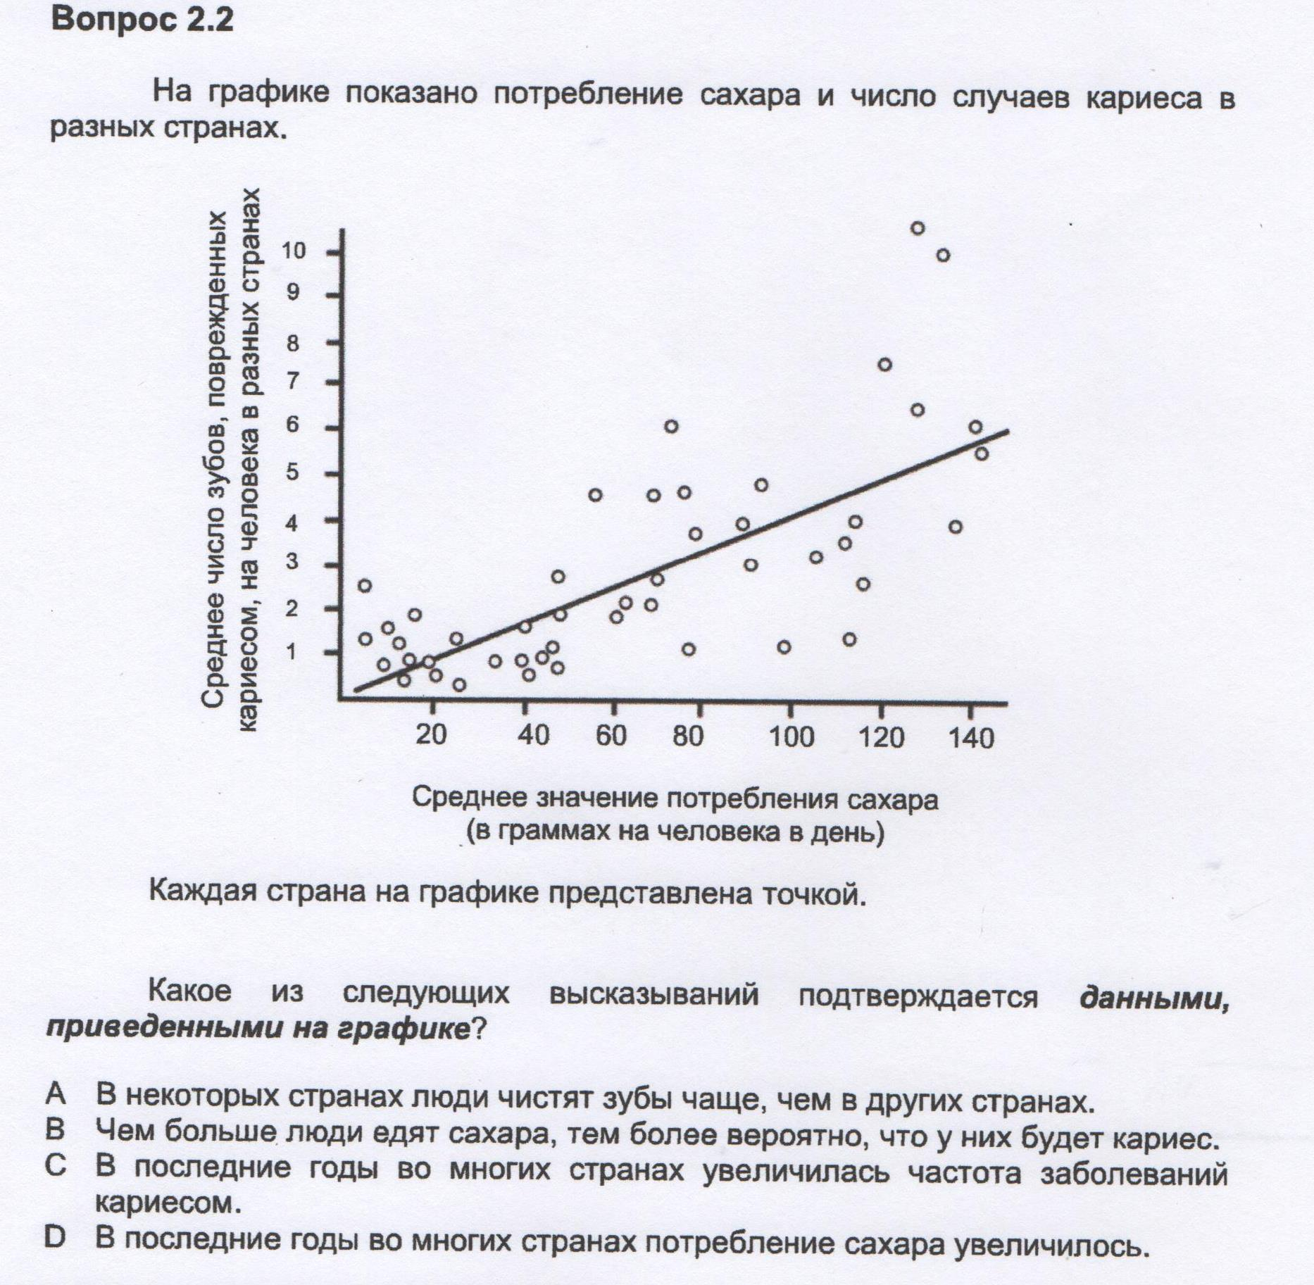

Slide 4
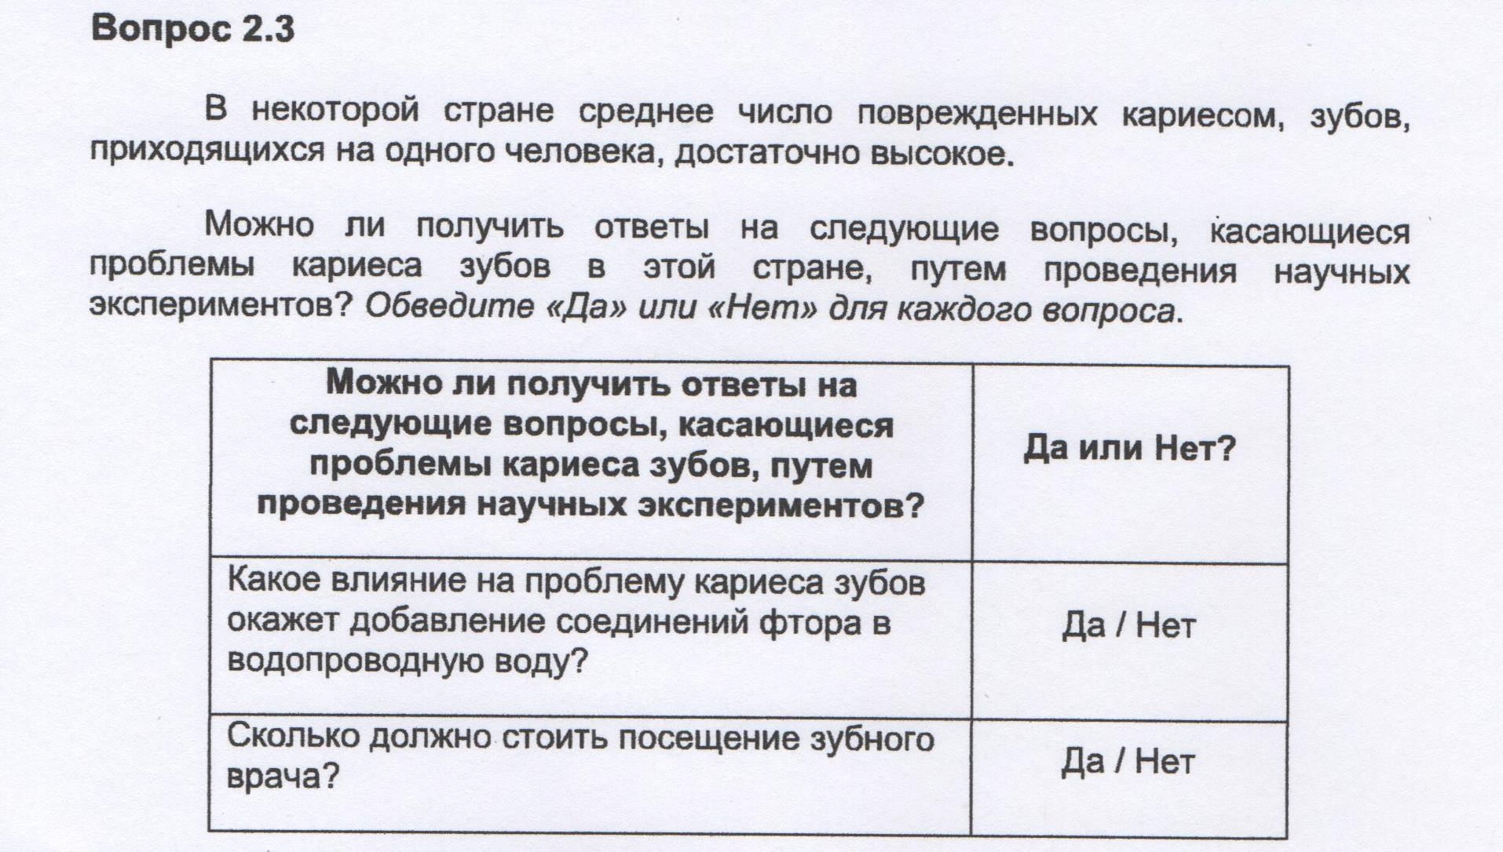

Slide 5
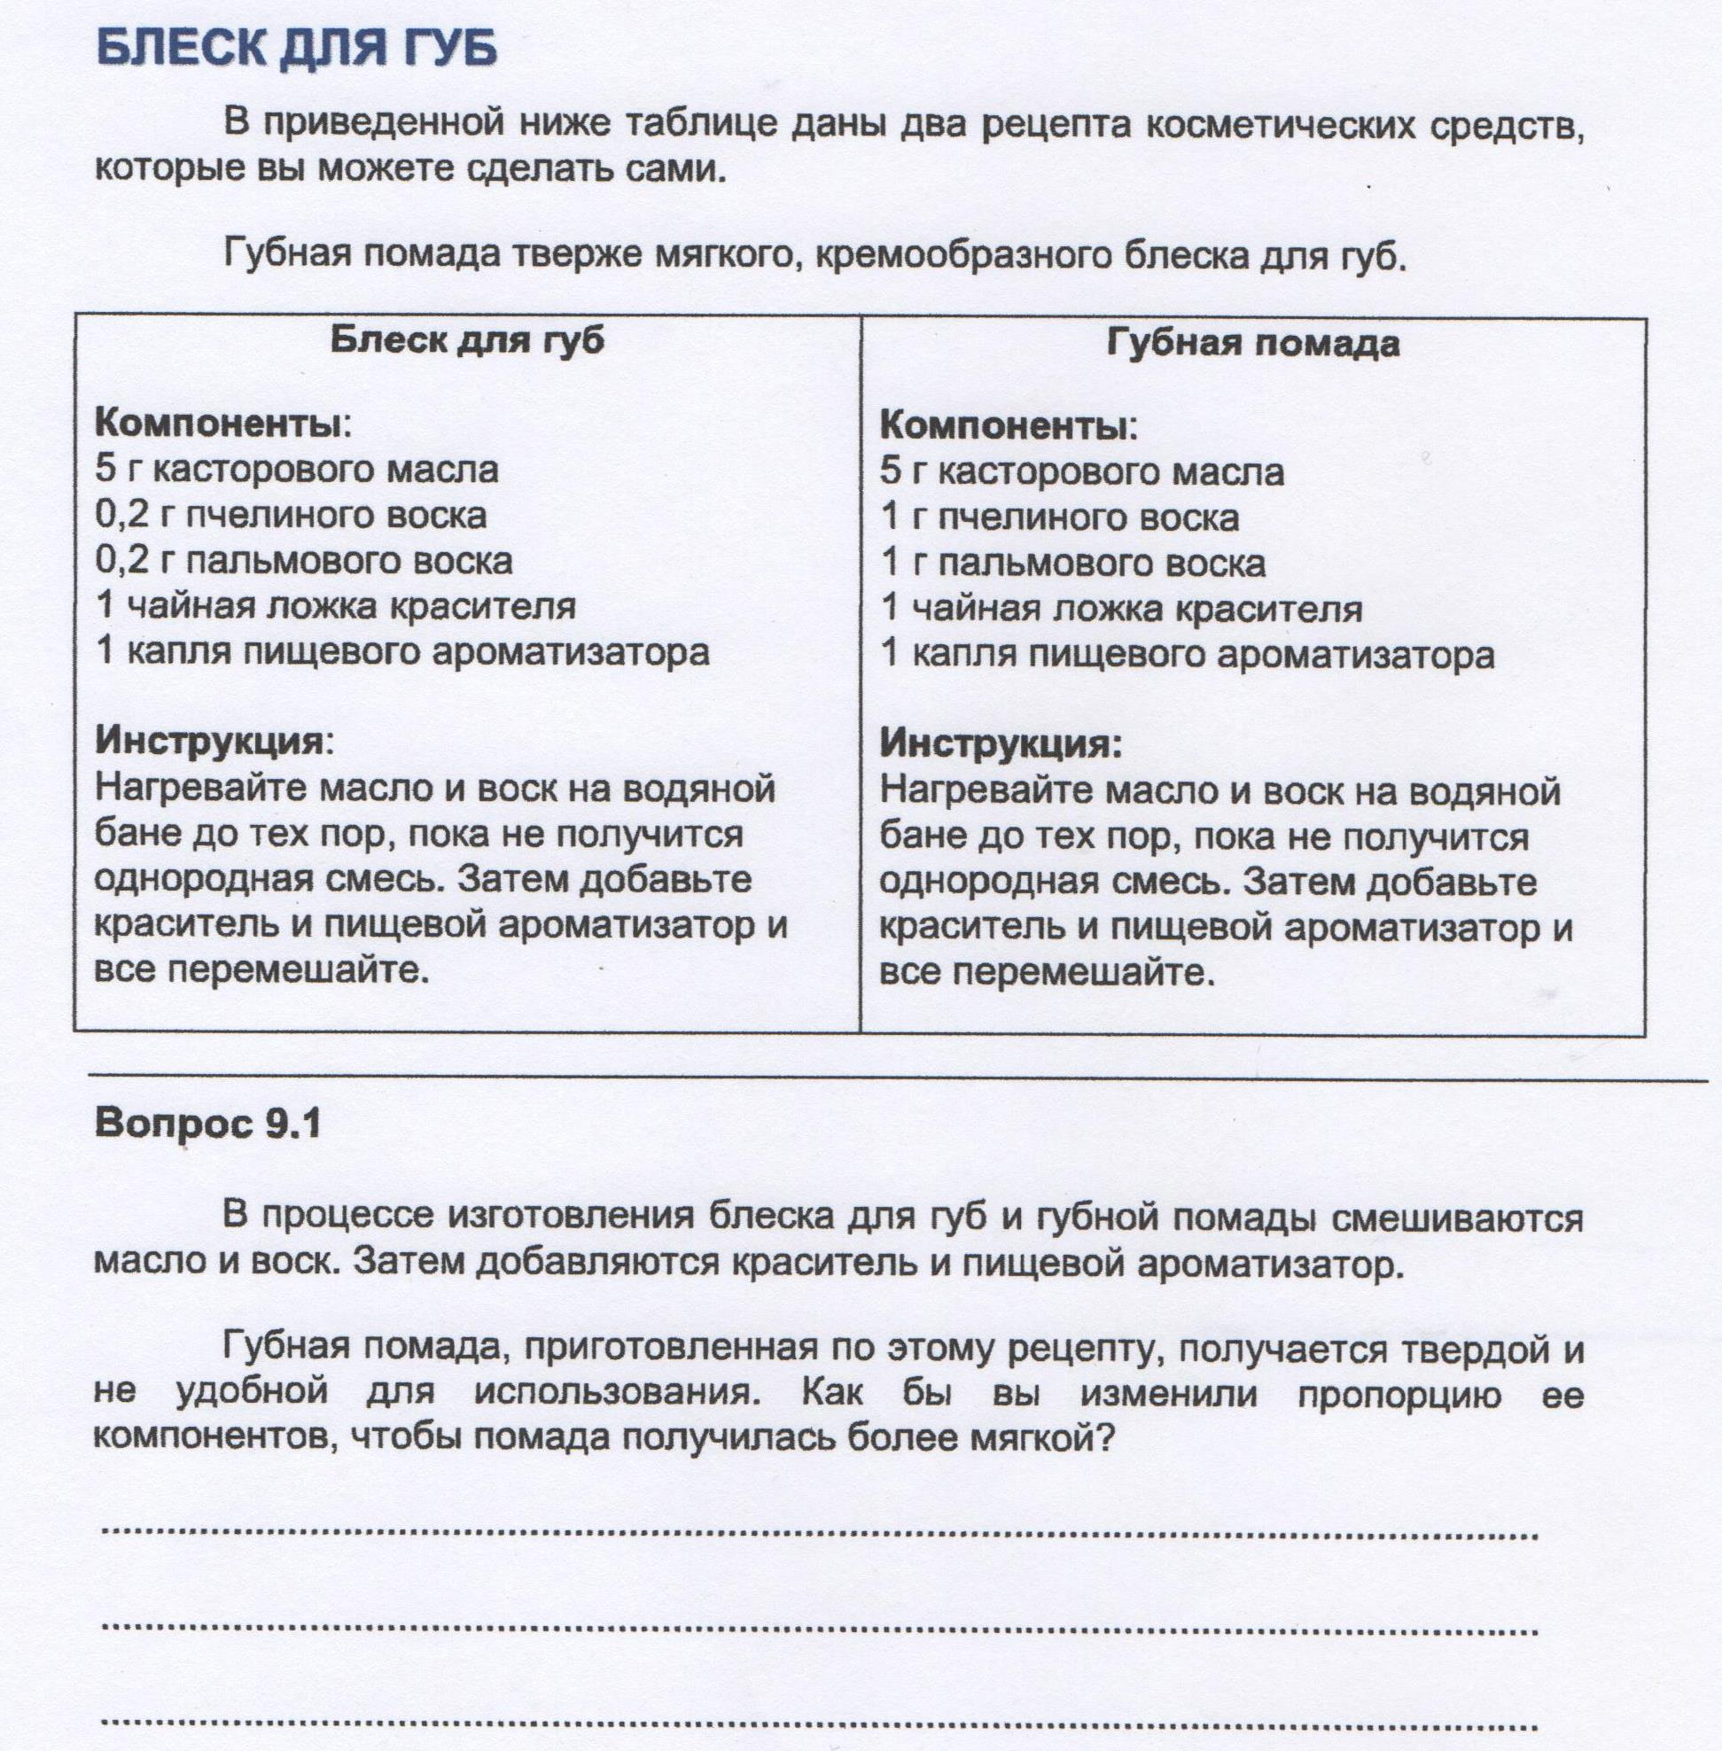

Slide 6
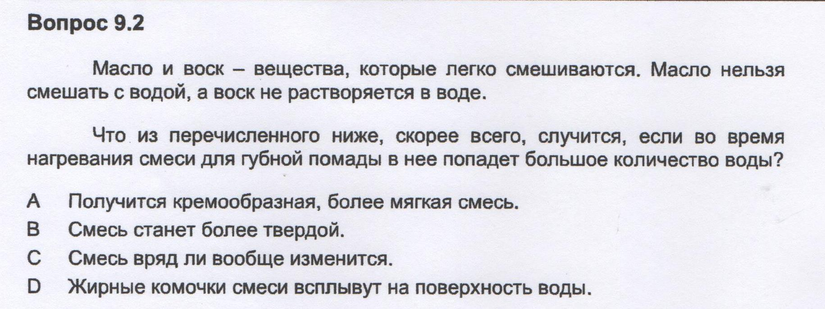

Slide 7
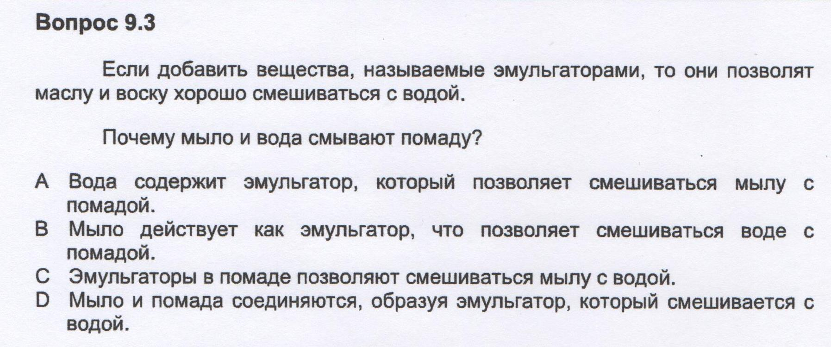

Slide 8
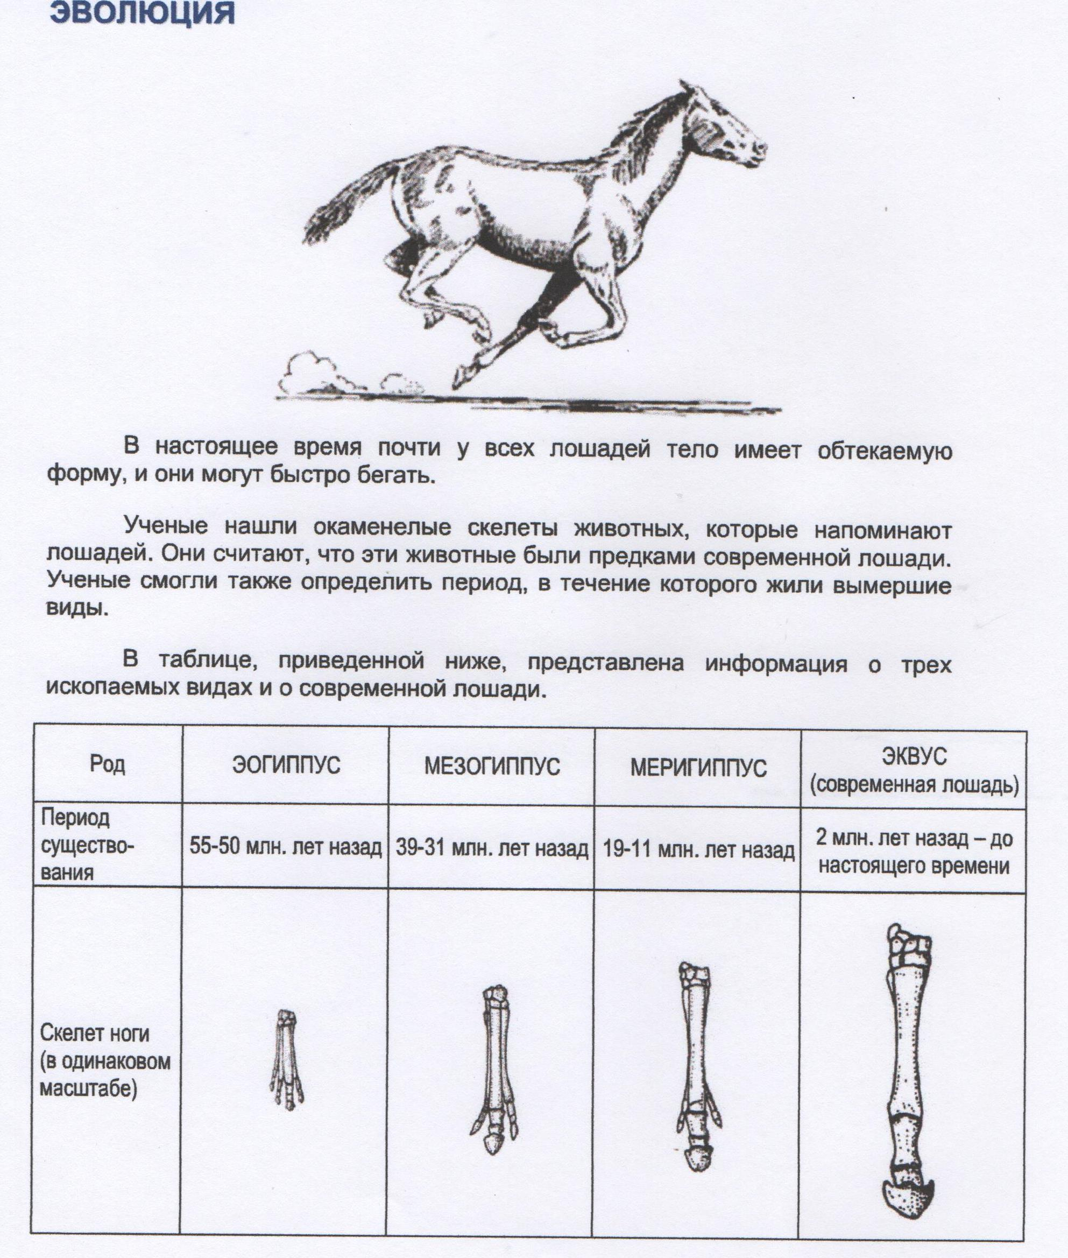
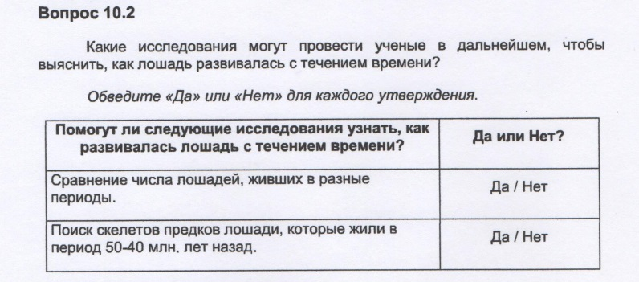

Slide 9
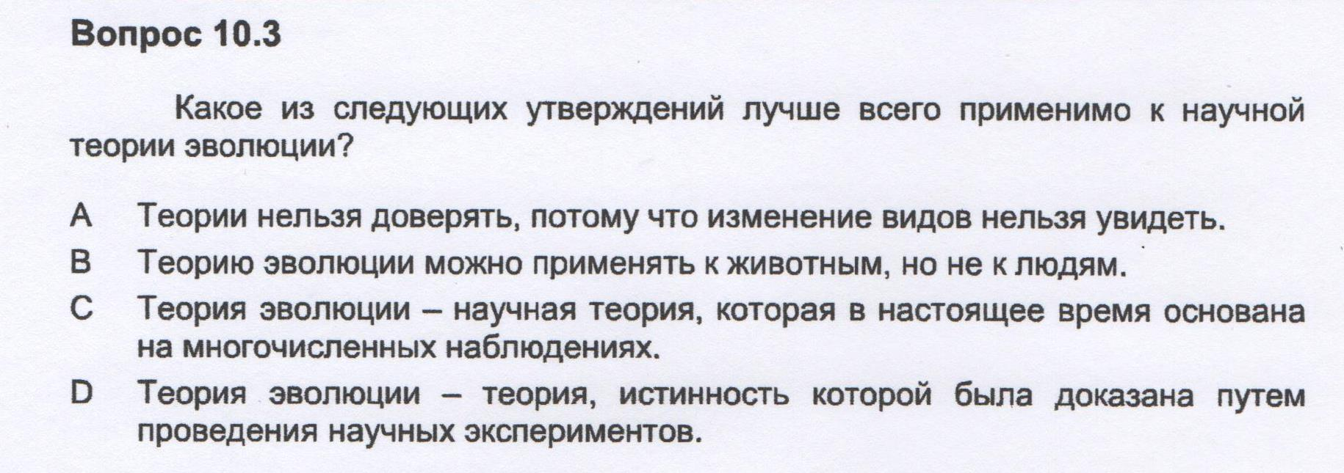

Slide 10
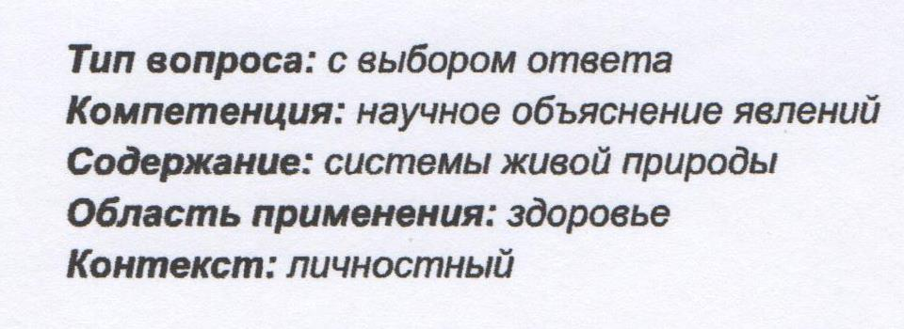

Slide 11
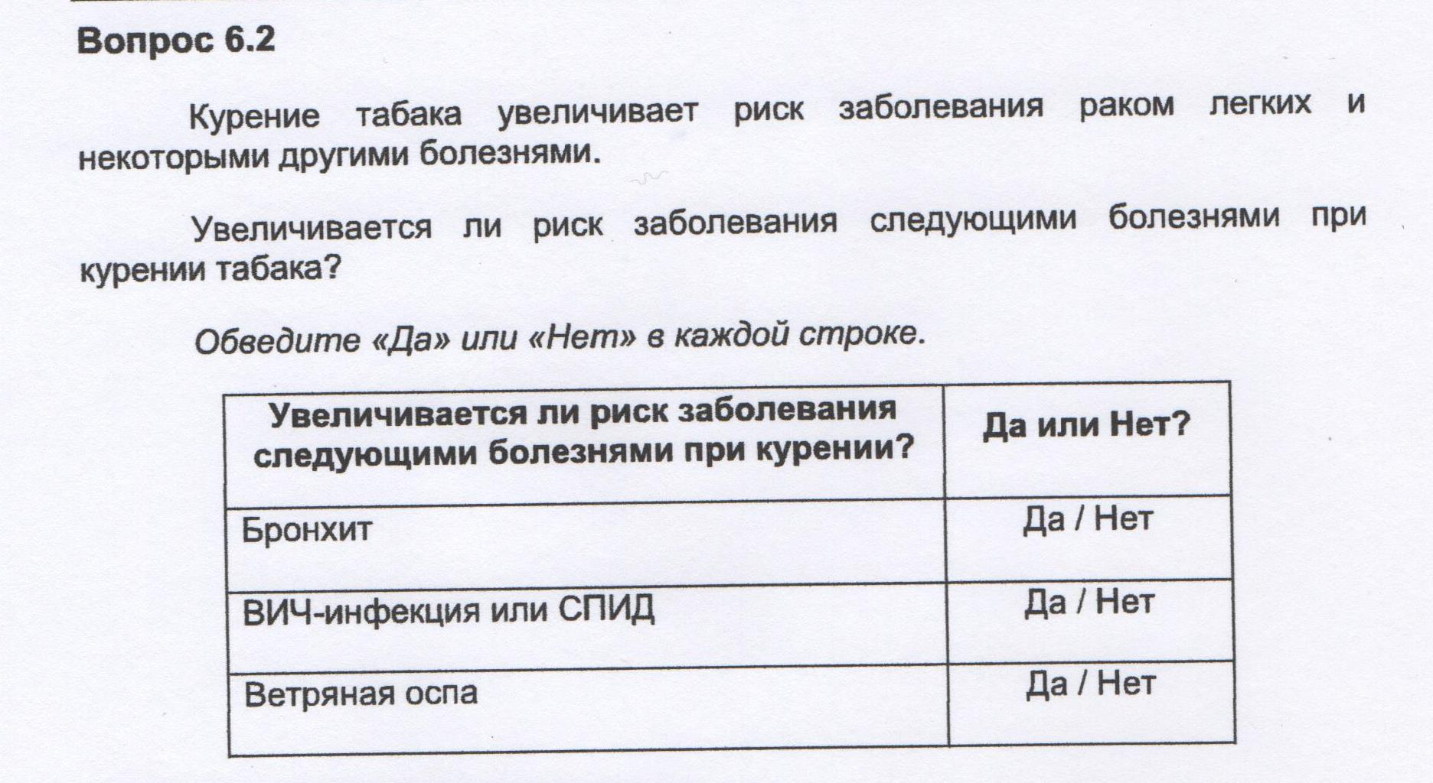

Slide 12
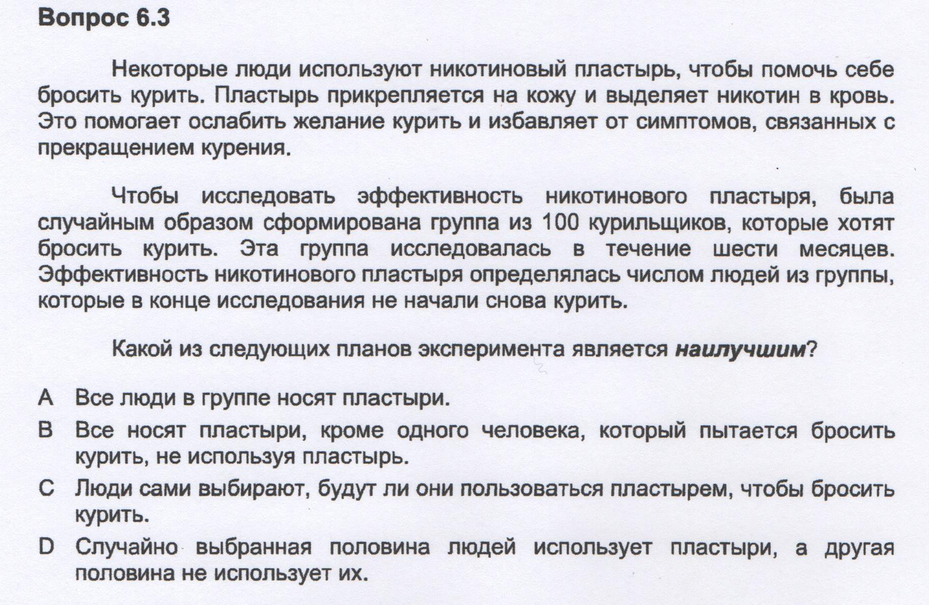

Slide 13
